Slide 1
Рекомендації щодо відповідального використання ШІ: питання права інтелектуальної власності
01 листопада 2024 року

Slide 2
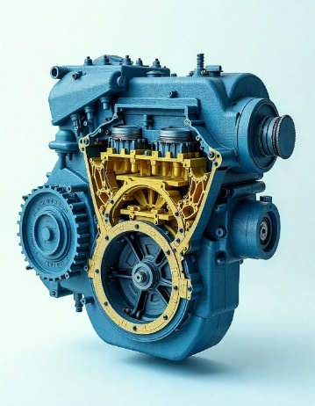
Хто?
Держава: Мінцифри, УкрНОІВІ, Мінекономіки
Науковці: КНУ Шевченка, НДІ ІВ НАПрН України
Асоціації: ВРК, IAB Ukraine, IT Ukraine, АПУ
Громадські організації: ЦЕДЕМ
Команда:
Авдєєва Тетяна, Андрієнко Олена, Білик Петро, Бистрицька Анастасія, Войціцька Вікторія, Гузій Дмитро, Дорошенко Дмитро, Дубно Олег, Зеров Костянтин, Майданик Любов, Петрів Ольга, Стройко Ірина, Тарасюк Антон, Ходош Антон, Яременко Антон

Slide 3
Структура
1. Опис нормативного регулювання
2. Рекомендації для розробників
3. Рекомендації для правовласників
4. Рекомендації для користувачів

Slide 4
Розробникам
Охорона системи ШІ
Датасет: використанні об'єктів ІВ та sui generis
Використання суспільного надбання
Строк правової охорони: приймаємо різноманіття
З турботою про користувача: Copyright Shield etc.

Slide 5
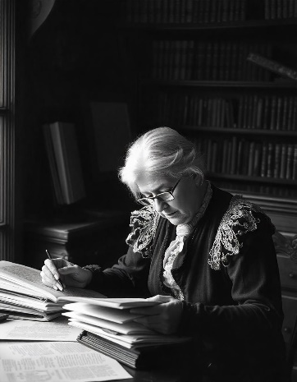
Правовласникам
Надання прав та повідомлення про заборону використання для навчання систем ШІ
Технологічні засоби захисту: водяні знаки, блокчейн, відбитки контенту, хешування, DRM: метадані та хешування, обмеження вебскрейпінгу та парсингу, технологічні обмеження, АРІ
Охорона об'єктів права з використанням ШІ: консультування та реєстрація
Виявлення та фіксація порушень. Промпт як доказ
Захист через розробника: скарга, вилучення з AI-outputs та з датасету
Захист через третіх осіб: медіація, суд, правоохоронні органи

Slide 6
Користувачам
Рекомендації за окремими напрями використання ШІ
Приклади умов використання окремих систем ГШІ
Маркування
Чек-лист як проаналізувати договір

Slide 7
Coming soon!
elena.andriyenko@publicisgroupe.com
+380504698574
Для генерації ілюстрацій використано ШІ: https://www.freepik.com/

